Slide 1
开心农场项目总结
项目组长:杨雪雪
组员：王国伟 王英雪 张琳

Slide 2
一、项目概述 二、项目成果 三、项目总结

Slide 3
一、项目概述 我们做的项目名称叫做开心农场，该系统是集线上租地种植、土地托管种植、农业认养、农业电商、农产品营销功能等为一体的互联网农业管理系统。

Slide 4
一、项目概述
1、项目目标
2、项目内容
3、技术措施

Slide 5
项目目标：
1、 向用户提供一个共享菜园平台，在城市中的人也能通过互联网经营自己真实的农场，体会种植的乐趣。
2、 实现用户的线上租地种植，土地托管种植，农业电商等功能，极大拓宽了用户的休闲方式，为市场提供一类参与度高，回报率高的可耕作菜园。
3、 填补市场空缺，最大程度提高土地价值。对于土地拥有者可以使利益最大化，对于用户，可以增加户外实践机会、亲近大自然、收获自己劳动的果实。

Slide 6
项目内容：
本项目通过一套完整的WEB系统，颠覆传统的种植模式。用户可以通过互联网进行土地租借，土地托管，菜品种植，配送服务等一条龙服务。借助于互联网的大量普及，用户可以全程监控，参与体验，收获健康的免费蔬菜瓜果。

Slide 7
项目内容：
1、 种植方式平台与传统的种植方式不一样，在这里，用户可以在线挑选心仪的菜品，并在线去购买。另外，在菜园中发布种植指令;而平台会快速为用户安排专业的种植人员去培育种植。
2、 菜品种类为了满足广大用户的差异化需求，这一款系统高效整合不同地区的菜品，涵盖了几十种菜品种类。为了让用户更直观的了解，平台会对其进行详细的讲解说明，方便用户在线去了解。3、 系统制作利用互联网技术的力量，全天候对整个菜园进行监控，而用户在线去观看录像即可。另外，平台还对用户的菜品生长情况进行分析以及跟进，而用户在线去查看数据即可。

Slide 8
技术措施：
1、采用web技术完成系统的前端设计实现；
2、采用mysql对数据进行管理；
3、利用AdminLTE3.0框架进行二次开发；
4、系统开发采用JavaWeb技术，具体使用SpringBoot框架进行开发。

Slide 9
二、项目成果
我们的远程访问地址：
http://39.103.130.95:8080/index/index

Slide 10
二、项目成果
在此次项目中我们前期完成了项目需求分析、原型设计、项目需求建模、系统设计等工作，后期实现了开心农场系统用户注册和登录、土地资源管理、订单管理以及等功能。

Slide 11
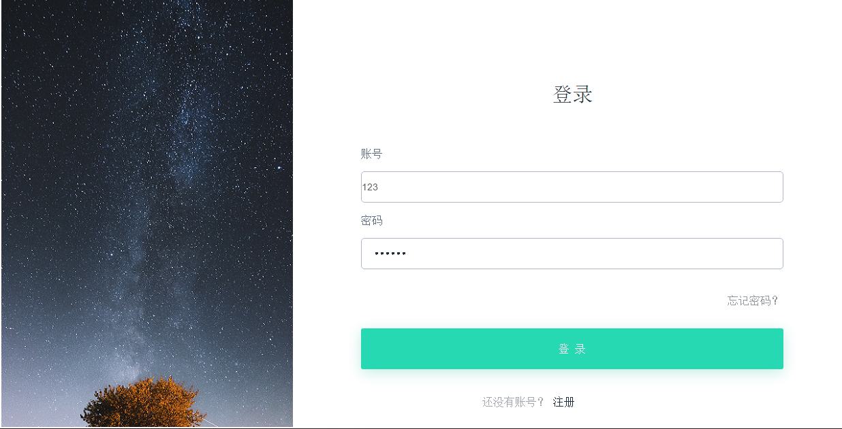
二、项目成果
用户注册及登录界面展示

Slide 12
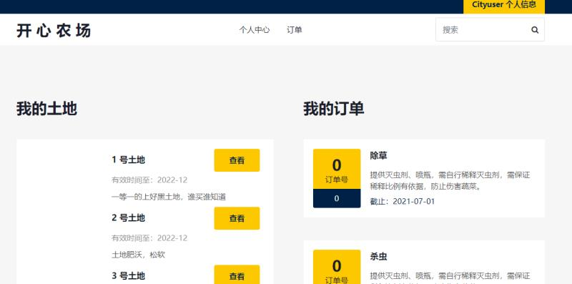
二、项目成果
查看订单及用户拥有的土地资源

Slide 13
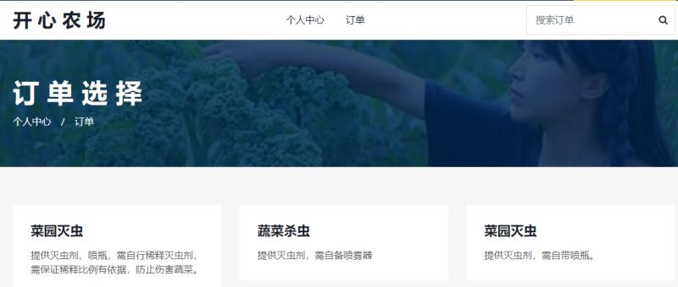
二、项目成果
可供选择的订单服务

Slide 14
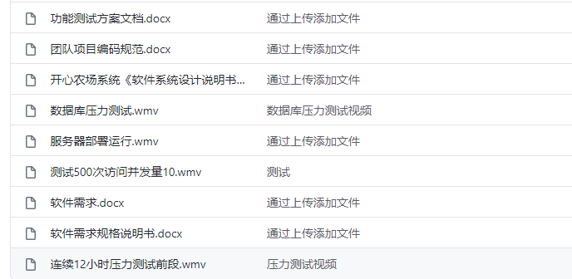
二、项目成果
此次项目完成的文档已经上传到Github仓库

Slide 15
三、项目总结
2020年4月15号狗蛋带仨妞研发团队正式组建，从一开始的项目选题，原型设计，需求建模到后期编码冲刺，用户验收我们团队的每一位成员都付出了努力，我们了解了软件开发的过程，我们也取得了一定的成果，我们相信这将是我们宝贵的财富，但同时我们还是有许多不足之处，在以后的岁月里我们相信我们可以做的更好！我们四个人历经两个多月，在此过程我们相互学习，相互合作，遇到困难相互帮助，可以说是很愉快的一次团队合作之旅。希望以后有机会还可以继续合作！

Slide 16
谢谢观看！

